Slide 1

מדריך הדרכה למורה
איך בונים כלים דיגיטליים לכיתה
שלב אחר שלב
ארבעה כלים, שתי דרכים לכל כלי: בונים לבד בכלים חינמיים, או משתמשים בכלי מוכן
4 · פוסטר 'הכירו אותי'
3 · טופס וכפתור הרשמה
2 · מגילון חי
1 · לוח שיתופי
יצרה: רוית ראש בן ישי
1

Slide 2
מה במדריך?
ארבעה פרקים – כלי אחד בכל פעם, לאט לאט
4
3
2
1
פוסטר 'הכירו אותי'
טופס וכפתור הרשמה
מגילון חי
לוח שיתופי
כל תלמיד ממלא פרטים – ומקבל פוסטר מעוצב
טופס הרשמה, סקר או הצבעה – וכפתור שפותח אותו
קטלוג כרטיסים עם חיפוש וסינון: מילים, ספרים, דמויות
קיר פתקים שכל הכיתה כותבת עליו – שאלה, תשובות, דיון
בכל פרק:
ב׳: כלי מוכן
4
טיפים וטעויות
3
א׳: בונים לבד
2
מה זה ולמה זה טוב
1
יצרה: רוית ראש בן ישי
2

Slide 3
לפני שמתחילים
מה צריך, ושלושה כללים שחוסכים כאב ראש
פרטיות קודם
רק שם פרטי. בלי טלפונים, כתובות או תמונות פנים בלי אישור.
מה צריך?
• חשבון גוגל (Gmail) – לטפסים ולגיליונות
• דפדפן כרום במחשב (נוח יותר לבנייה) או בטלפון
• לכלי עיצוב: חשבון חינמי בקנבה (יש חשבון חינמי למורים)
• מקרן או לוח חכם – להקרנת הכלי בכיתה
• 20 דקות של שקט לבנייה הראשונה
1
בודקים כמו תלמיד
פותחים את הקישור בטלפון אחר או בחלון גלישה בסתר – לפני שמשתפים.
2
קישור קצר וברור
קוד QR על הלוח או קישור בקבוצת הכיתה – עם משפט הסבר אחד.
3
יצרה: רוית ראש בן ישי
3

Slide 4
שימושים בכיתה שלך
1
מה נותן לי כוח?
חוסן
מה נותן לי כוח / מה מקשה / מה עוזר
חברה טובה
מוזיקה
המשפחה שלי
בחירות
מה חשוב לי בנציג/ה של הכיתה – ולמה?
פרק 1
לוח שיתופי כיתתי
הכלב שלי
כשמסבירים לי שוב
לרוץ בבוקר
אחריות
השלמת משפט: אני לוקח/ת אחריות כש…
קיר דיגיטלי שכל אחד מוסיף עליו פתק. מקרינים, קוראים יחד, מסדרים לקבוצות – ומדברים על מה שעלה.
לשון – מילה של היום
משפט, משפחת מילים, אסוציאציה
עולים – מילה חדשה
המילה, בשפה שלי, משפט קצר
יצרה: רוית ראש בן ישי
פרק 1 · לוח שיתופי
4

Slide 5
פרק 1 · אפשרות א׳
אפשרות א׳: בונים לוח בכלי קיר שיתופי
לדוגמה padlet.com – כלי חינמי מוכר; בכלים דומים השלבים כמעט זהים
נרשמים
נכנסים ל-padlet.com ונרשמים עם חשבון הגוגל.
1
טיפ
• 'אישור לפני פרסום' – הפתקים מופיעים רק אחרי שאישרת. מומלץ בשיח חוסן.
• קוד QR על הלוח חוסך הקלדת קישורים.
יוצרים לוח חדש
לוחצים על יצירת פאדלט (Make) ובוחרים לוח ריק.
2
בוחרים פריסה
'קיר' (Wall) לפתקים חופשיים, או 'עמודות' (Columns) לשאלה עם כמה כיוונים.
3
טעויות נפוצות
• השארת הרשאת 'צפייה' – התלמידים לא יכולים לכתוב.
• שמות מלאים על פתקים רגישים.
• בגרסה החינמית מספר הלוחות מוגבל – מוחקים או מייצאים לוחות ישנים.
מגדירים
בהגדרות (גלגל השיניים): כותרת = השאלה, תיאור = ההנחיה, רקע, והצגת שם הכותב – כבוי לאנונימיות.
4
פותחים הרשאת כתיבה
שיתוף (Share) – מי שיש לו את הקישור יכול לכתוב (Writer). מעתיקים קישור או QR.
5
בודקים ומקרינים
פותחים בטלפון כמו תלמיד, כותבים פתק ניסיון, מוחקים – ומקרינים.
6
יצרה: רוית ראש בן ישי
פרק 1 · לוח שיתופי
5

Slide 6
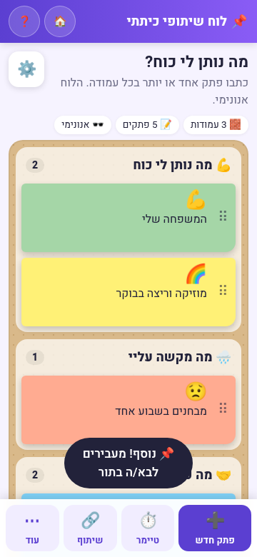
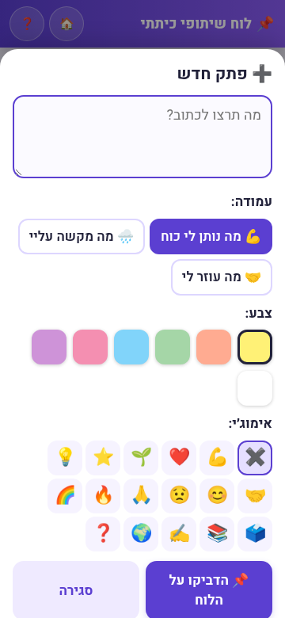
פרק 1 · אפשרות ב׳
אפשרות ב׳: הלוח המוכן שלנו
luach-shitufi.sites.tab.bot – בלי הרשמה, בעברית, מותאם לטלפון ולמקרן
בוחרים תבנית
6 מוכנות: חוסן, בחירות, אחריות, מילה של היום, עולים, משוב – או לוח ריק.
1
מתאימים
בגלגל השיניים: כותרת, הנחיה, עמודות, מצב אנונימי, פתקים מוסתרים, רקע.
2
ממלאים
מקרינים ותלמידים ניגשים בתורות, או 'הדבקת פתקים' – כל שורה הופכת לפתק.
3
חושפים ומדברים
'חשוף הכול', גוררים פתקים לקבוצות, טיימר לדיון.
4
משתפים
'שיתוף' ← העתקת הקישור (הקישור הוא הקוד של הלוח). המקבל פותח אותו או מדביק בתיבה 'קיבלתם קוד של לוח?'. לוח חדש – בלי קוד.
5
חשוב לדעת: הלוח נשמר רק במכשיר שעליו כותבים, ואין סנכרון בין טלפונים – לכן מקרינים ממכשיר אחד.
מדפיסים
תפריט הדפדפן (שלוש הנקודות) ← שיתוף / הדפסה. רק הכותרת והפתקים מודפסים.
6
הלוח – תבנית חוסן
הוספת פתק
יצרה: רוית ראש בן ישי
פרק 1 · לוח שיתופי
6

Slide 7
פרק 1 · השוואה
מה לבחור? ופעילות לדוגמה
שתי הדרכים טובות – תלוי מה צריך היום
פעילות חוסן – 15 דקות
• 2 דק׳: מציגים את השאלה 'מה נותן לי כוח?'
• 5 דק׳: כל אחד כותב פתק (אנונימי, מוסתר)
• 1 דק׳: 'חשוף הכול'
• 5 דק׳: מסדרים לקבוצות – מה חוזר?
• 2 דק׳: כל אחד בוחר רעיון אחד לנסות השבוע
הלוח המוכן שלנו (ב׳) | כלי קיר שיתופי (א׳)
לא – מכשיר אחד בתורות | כן, בזמן אמת | כל תלמיד מהטלפון שלו
לא נדרשת | נדרשת למורה | הרשמה
אין | מספר לוחות בגרסה החינמית | מגבלות
נשמר רק במכשיר שלך | הפתקים נשמרים בשרת של הכלי | פרטיות
שיחת חוסן, פתק יציאה, הקרנה | סקר מהיר מכל הכיתה | הכי מתאים ל…
שימי לב: בשיחת חוסן – פתק שמעורר דאגה עובר בשקט ליועצת, לא נקרא בקול.
יצרה: רוית ראש בן ישי
פרק 1 · לוח שיתופי
7

Slide 8
שימושים בכיתה שלך
2
עולים
מילון מילים חדשות: מילה, תרגום, משפט, ניקוד
חיפוש: חוסן
דמויות
ספרים
מילים
הכול
לשון
מאגר שורשים ומשפחות מילים
פרק 2
תִּקְוָה
מילים · ק־ו־ה
חוֹסֶן
מילים · ח־ס־ן
מגילון חי – קטלוג עם חיפוש
חוסן
גלריית דמויות של אומץ והתמודדות
אומץ
דמויות · השראה
הילד מהרכבת
ספרים · קריאה
מאגר של כרטיסים (מילים, ספרים, דמויות) שאפשר לחפש ולסנן. הנתונים נשמרים בטבלה – ומתעדכנים בכל פעם שמוסיפים שורה.
ספרייה כיתתית
ספרים שהכיתה ממליצה עליהם
בחירות
מילון מושגים: רוב, קואליציה, מצע…
יצרה: רוית ראש בן ישי
פרק 2 · מגילון חי
8

Slide 9
פרק 2 · אפשרות א׳
אפשרות א׳ – שלב 1: בונים את הטבלה
ב-Google Sheets (גיליונות של גוגל) – הטבלה היא 'הלב' של המגילון
תרגום
קטגוריה
מילה
פותחים גיליון חדש
כותבים בשורת הכתובת sheets.new ונותנים שם: 'מגילון מילים – ז׳3'.
1
resilience
מילים
חוֹסֶן
שורה 1 = כותרות
לדוגמה: מילה | קטגוריה | תרגום | משפט | תמונה (קישור) | תגיות.
2
hope
מילים
תִּקְוָה
library
מקומות
ספרייה
מקפיאים את הכותרות
תצוגה ← הקפאה ← שורה אחת. הכותרות נשארות למעלה בגלילה.
3
טיפ
• עמודה אחת = סוג מידע אחד. בלי תאים ממוזגים ובלי שורות ריקות באמצע.
רשימה נפתחת לקטגוריה
מסמנים את העמודה ← נתונים ← אימות נתונים ← רשימה: מילים, ספרים, דמויות.
4
ממלאים 10 שורות ראשונות
אפשר גם לתת לתלמידים להוסיף דרך טופס (פרק 3) – כל תשובה = שורה.
5
יצרה: רוית ראש בן ישי
פרק 2 · מגילון חי
9

Slide 10
פרק 2 · אפשרות א׳
אפשרות א׳ – שלב 2: חיפוש, סינון ושיתוף
הופכים את הטבלה לקטלוג שנוח לדפדף בו
סינון בלחיצה
נתונים ← פלח נתונים (Slicer) ← בוחרים 'קטגוריה'. מופיע כפתור סינון מעל הטבלה.
1
טעויות נפוצות
• שיתוף עם הרשאת 'עריכה' – מישהו ימחק שורות בטעות.
• קישור לתמונה מדף אינטרנט ולא לתמונה עצמה – התא נשאר ריק.
• שמות התפריטים יכולים להשתנות מעט בין גרסאות – מחפשים את המילה המרכזית.
חיפוש
Ctrl+F במחשב, או זכוכית המגדלת באפליקציה. אפשר גם נתונים ← יצירת מסנן.
2
תמונה בתוך תא
בעמודת התמונה כותבים את הנוסחה IMAGE ובסוגריים את קישור התמונה – והתמונה מופיעה בתא.
3
משתפים לצפייה
שיתוף ← כל מי שיש לו את הקישור ← צופה. התלמידים רואים ולא יכולים למחוק.
4
רוצים 'אתר'?
ב-Google Sites: הוספה ← מ-Drive (או 'הטמעה') ← בוחרים את הגיליון. מתעדכן לבד.
5
אפשרות ב׳ – המגילון המוכן שלנו: מוכן! חיפוש, סינון, כרטיסים וחמש תבניות – בשקף הבא · megilon-chai.sites.tab.bot
יצרה: רוית ראש בן ישי
פרק 2 · מגילון חי
10

Slide 11
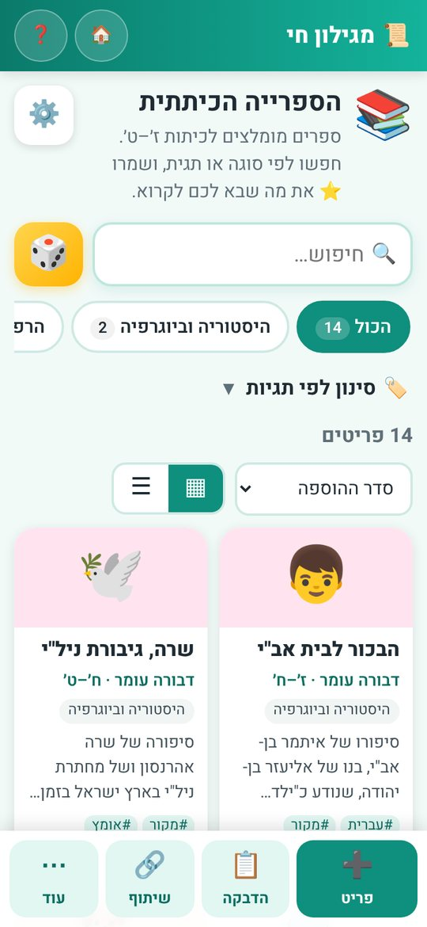
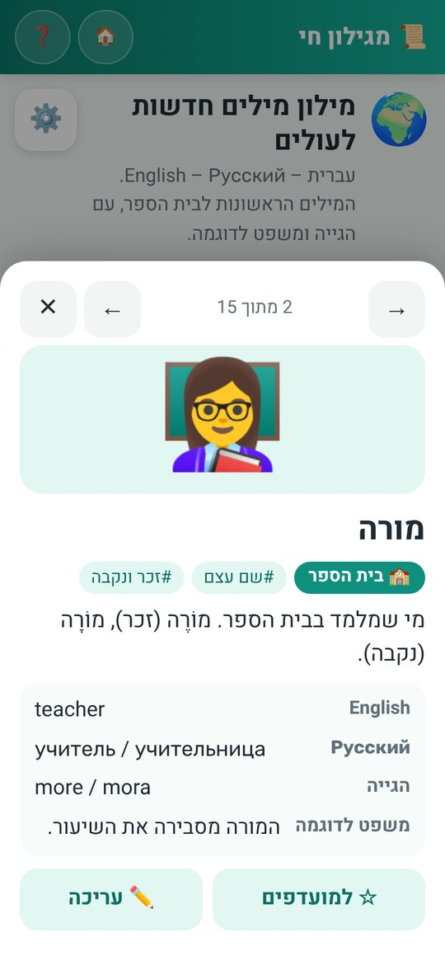
פרק 2 · אפשרות ב׳
אפשרות ב׳: המגילון המוכן שלנו
megilon-chai.sites.tab.bot – בלי הרשמה, בעברית, מותאם לטלפון ולמקרן
בוחרים תבנית
ספרייה כיתתית, מילון לעולים (עברית–אנגלית–רוסית), ארגז כלים לחוסן, מונחי לשון, פרויקטים – או מגילון ריק.
1
מגדירים שדות
בגלגל השיניים: שם המגילון, שמות השדות ועד 6 שדות נוספים (למשל 'סופר/ת').
2
ממלאים
טופס פריט אחר פריט, הדבקת שורות מגיליון, או גיליון גוגל שפורסם כ-CSV.
3
משתפים
'שיתוף' ← העתקה או וואטסאפ. הקישור הוא הקוד. גיליון מחובר = 'קישור חי'.
4
התלמידים מחפשים
חיפוש, סינון, מיון, פריט אקראי ומועדפים. ייצוא CSV ב'עוד', הדפסה מתפריט הדפדפן.
5
חשוב לדעת: אין שרת – המגילון נשמר בדפדפן שבו בנית אותו. התלמידים מחפשים וצופים, אבל לא מוסיפים מהטלפון שלהם (לאיסוף: טופס או גיליון).
ספרייה כיתתית – חיפוש
מילון לעולים – כרטיס מילה
יצרה: רוית ראש בן ישי
פרק 2 · מגילון חי
11

Slide 12
שימושים בכיתה שלך
3
חוסן
הרשמה לסדנה או לשיחה אישית עם מועד
הרשמה לסדנת חוסן
שם פרטי
בחירות
הצבעה כיתתית חשאית על נציג/ה או הצעה
פרק 3
כיתה
טופס + כפתור הרשמה
משוב
פתק יציאה בסוף שיעור – 3 שאלות קצרות
באיזה מועד?
טופס שאוסף תשובות לטבלה אחת – וכפתור גדול שפותח אותו. הרשמה, סקר, הצבעה או משוב – בלי לרדוף אחרי פתקים.
נרשמים
עולים
מילה חדשה שלמדתי – נכנסת ישר למגילון
הורים
אישור השתתפות בטיול או באירוע
יצרה: רוית ראש בן ישי
פרק 3 · טופס וכפתור הרשמה
12

Slide 13
פרק 3 · אפשרות א׳
אפשרות א׳ – שלב 1: בונים טופס
ב-Google Forms (טפסים של גוגל)
פותחים טופס חדש
כותבים בשורת הכתובת forms.new. ממלאים כותרת ותיאור קצר.
1
טיפ
• שאלת 'אמריקאית' עם האפשרויות = הצבעה מוכנה. הגרף מופיע לבד בלשונית תשובות.
מוסיפים שאלות
הפלוס בסרגל הצד. סוגים: אמריקאית, תשובה קצרה, רשימה נפתחת. מסמנים 'חובה'.
2
הגדרות
לשונית הגדרות: איסוף כתובות אימייל – כבוי לאנונימיות. 'הגבלה לתגובה אחת' מחייבת כניסה לחשבון.
3
טעויות נפוצות
• 'הגבלה לתגובה אחת' חוסמת תלמידים בלי חשבון גוגל.
• הטופס נשאר פתוח אחרי המועד – מכבים 'מקבל תשובות'.
• שואלים פרטים שלא צריך (טלפון, כתובת).
מחברים לטבלה
לשונית תשובות ← קישור ל-Sheets. כל תשובה נכנסת כשורה.
4
מקבלים קישור
שליחה ← סמל הקישור ← קיצור כתובת ← העתקה. בודקים בעין (תצוגה מקדימה).
5
יצרה: רוית ראש בן ישי
פרק 3 · טופס וכפתור הרשמה
13

Slide 14
פרק 3 · אפשרות א׳
אפשרות א׳ – שלב 2: כפתור הרשמה
כפתור גדול שפותח את הטופס – באתר, בפוסטר או בהודעה
בהודעה לכיתה
בפוסטר (קנבה)
באתר (Google Sites)
משפט אחד: מה, למי, עד מתי
1
מציירים צורה + טקסט 'לחצו להרשמה'
1
הוספה ← לחצן (Button)
1
מתחת – הקישור המקוצר
2
מסמנים את הכפתור ← סמל הקישור
2
שם: 'נרשמים לסדנה'
2
לוח/מקרן: קוד QR של הטופס
3
מדביקים את קישור הטופס
3
קישור: מדביקים את קישור הטופס
3
תזכורת יום לפני הסגירה
4
משתפים כקישור או PDF – הכפתור לחיץ
4
מפרסמים ובודקים בטלפון
4
מספר מקומות מוגבל? בטופס אין מגבלה מובנית – סוגרים ידנית ('מקבל תשובות' – כבוי) או משתמשים בתוסף להגבלת תשובות.
אפשרות ב׳ – הכלי המוכן שלנו: בקרוב – טופס + כפתור הרשמה מוכן, עם מונה מקומות וסגירה אוטומטית.
יצרה: רוית ראש בן ישי
פרק 3 · טופס וכפתור הרשמה
14

Slide 15
שימושים בכיתה שלך
4
הכירו אותי!
פתיחת שנה
היכרות עם כל תלמידי הכיתה
נ
עולים
ארץ, שפות, מילה שאני אוהב/ת בעברית
פרק 4
נועה
פוסטר 'הכירו אותי' מנתונים
הגעתי מ: צרפת
חוסן
קיר כוחות כיתתי: מה נותן לי כוח
השפות שלי: צרפתית, עברית
מילה שאני אוהבת: יַחַד
התלמידים ממלאים טופס קצר – ומכל שורה בטבלה נוצר פוסטר מעוצב. 30 פוסטרים בלחיצה אחת, לקיר הכיתה או למצגת פתיחת שנה.
בחירות
פוסטר מועמד/ת: 3 רעיונות ונימוק
נותן לי כוח: ריקוד
יום הולדת
פוסטר חגיגי מהנתונים של הכיתה
יצרה: רוית ראש בן ישי
פרק 4 · פוסטר 'הכירו אותי'
15

Slide 16
פרק 4 · אפשרות א׳
אפשרות א׳ – שלב 1: אוספים את הנתונים
טופס ← טבלה ← קובץ CSV
בונים טופס קצר
כמו בפרק 3: שם פרטי, הגעתי מ…, השפות שלי, תחביב, מילה שאני אוהב/ת, מה נותן לי כוח.
1
טיפ
• שמות העמודות בשורה 1 יהפכו לשמות השדות בעיצוב – קצר וברור: שם, ארץ, שפות.
שאלות קצרות
תשובה קצרה בלבד – טקסט ארוך לא ייכנס יפה בפוסטר. אפשר להגביל אורך באימות תשובה.
2
שימו לב
• בלי שמות משפחה, כתובות או טלפונים.
• תמונת פנים – רק באישור. אימוג׳י או ציור הם חלופה מצוינת.
• תלמיד שלא רוצה – לא חייב לשתף.
ממלאים בכיתה
5 דקות, כל תלמיד מהטלפון. עולים חדשים – בזוגות עם חבר/ה.
3
בודקים את הטבלה
תשובות ← קישור ל-Sheets. מתקנים שגיאות כתיב ומוחקים שורות ניסיון.
4
מורידים CSV
בגיליון: קובץ ← הורדה ← ערכים מופרדים בפסיקים (.csv).
5
יצרה: רוית ראש בן ישי
פרק 4 · פוסטר 'הכירו אותי'
16

Slide 17
פרק 4 · אפשרות א׳
אפשרות א׳ – שלב 2: יצירה בכמות גדולה
בקנבה: עיצוב אחד + הטבלה = פוסטר לכל תלמיד
מעצבים פוסטר אחד
תבנית A4 או A3 עם תיבות טקסט: {שם}, {ארץ}, {שפות}… – כמו בדוגמה.
1
טוב לדעת
• האפשרות זמינה בחשבון קנבה לחינוך (חינם למורים מאומתים).
• בלי קנבה? משכפלים שקופית ב-Google Slides ומעתיקים את הנתונים ידנית – איטי יותר, עובד.
• טקסט חורג? מקטינים את הגופן בתבנית ויוצרים שוב.
פותחים יצירה בכמות גדולה
בסרגל השמאלי: אפליקציות ← Bulk create (יצירה בכמות גדולה).
2
מעלים את הנתונים
העלאת נתונים ← בוחרים את קובץ ה-CSV.
3
מחברים שדות
קליק ימני על תיבת טקסט ← חיבור נתונים ← בוחרים עמודה. חוזרים לכל תיבה.
4
יוצרים
המשך ← יצירה. כל שורה = עמוד. בודקים טקסט ארוך – ומורידים PDF להדפסה.
5
אפשרות ב׳ – הכלי המוכן שלנו: בקרוב – מחולל 'הכירו אותי': ממלאים פרטים ומקבלים פוסטר מוכן להדפסה.
יצרה: רוית ראש בן ישי
פרק 4 · פוסטר 'הכירו אותי'
17

Slide 18
פרטיות ובטיחות – לכל ארבעת הכלים
כלים דיגיטליים בכיתה = גם אחריות שלנו
תמונות
רק באישור. אימוג׳י וציורים במקום פנים.
מי רואה?
הרשאת צפייה לתלמידים, עריכה רק לך.
מה אוספים?
רק מה שצריך. שם פרטי מספיק כמעט תמיד.
סוף שנה
מוחקים לוחות, טפסים וטבלאות שלא צריך.
פתק מדאיג
לא מקריאים. מעבירים בשקט ליועצת.
תוכן רגיש
בשיח חוסן – אנונימי, ואישור לפני פרסום.
יצרה: רוית ראש בן ישי
18

Slide 19
התוכנית שלנו: כלי אחד בכל פעם
לאט לאט – בונים, מנסים בכיתה, ורק אז ממשיכים
שבוע 4
שבוע 3
שבוע 2
שבוע 1
פוסטר הכירו אותי
טופס + כפתור
מגילון חי
לוח שיתופי
4
3
2
1
טופס קצר ← 30 פוסטרים לקיר הכיתה
הרשמה, הצבעה או משוב – עם כפתור בהודעה
10 מילים או 10 ספרים ראשונים – ומשתפים לצפייה
פתק יציאה או 'מה נותן לי כוח' – פעם אחת בכיתה
אחרי כל שבוע: מה עבד? מה לשנות? רושמים שורה אחת – ומתקדמים.
יצרה: רוית ראש בן ישי
19

Slide 20
רשימת בדיקה – לפני שמשתפים עם הכיתה
עוברים על הרשימה בכל כלי חדש
לא נאספים פרטים מיותרים
הכותרת היא שאלה ברורה אחת
בתוכן רגיש: אנונימי + אישור לפני פרסום
יש הנחיה קצרה: מה כותבים, כמה, עד מתי
יש טיימר או זמן סיום ברור
ההרשאות נכונות: כתיבה / צפייה
תכננתי מה עושים עם התוצאות
בדקתי בטלפון כמו תלמיד (גלישה בסתר)
שמרתי קישור לכלי במקום קבוע
הקישור קצר, או שיש קוד QR
יצרה: רוית ראש בן ישי
20

Slide 21
לוח בחירה למורים – 3×3
בוחרים 3 משימות בשורה, בטור או באלכסון – המשבצת האמצעית חובה
שיעור שלם
מאתגר
לוח עמודות
בינוני
לוח מתבנית
קל
מערך 45 דק׳ סביב לוח שיתופי
בונים לוח עמודות עם שאלה משלך
פותחים תבנית בלוח המוכן ומקרינים 5 דקות
טופס משוב
קל
כלי אחד בכיתה
חובה
מגילון 10
בינוני
3 שאלות פתק יציאה בטופס
בונים כלי אחד ומנסים אותו השבוע
טבלה עם 10 שורות ופלח נתונים
מגילון כיתתי
בינוני
כפתור הרשמה
קל
פוסטרים
מאתגר
תלמידים מוסיפים שורות דרך טופס
כפתור בקנבה שפותח טופס
יצירה בכמות גדולה ל-10 תלמידים
קל
בינוני
מאתגר
יצרה: רוית ראש בן ישי
21

Slide 22
בהצלחה!
מתחילים מכלי אחד, מנסים, ומתקדמים לאט לאט
הכלים המוכנים: לוח שיתופי כיתתי · מגילון חי
luach-shitufi.sites.tab.bot · megilon-chai.sites.tab.bot
פוסטר 'הכירו אותי' – בקרוב
טופס וכפתור הרשמה – בקרוב
כל כלי מוכן יגיע עם הסבר קצר משלו, צעד אחר צעד.
יצרה: רוית ראש בן ישי
22

